Slide 1


Slide 2
Code For Better_Hackthon
这，是一个小插件
当你想要
定时的时候，你可以打开它，设置时间，定时。
到点就会弹出通知。
当你想要
定个闹钟的时候，打开它，设置时间，点击开启
到点弹出通知。
当你想要
搞个小型的计时器的时候，打开它，直接计时。
没错，它就是，迷你时钟

Slide 3
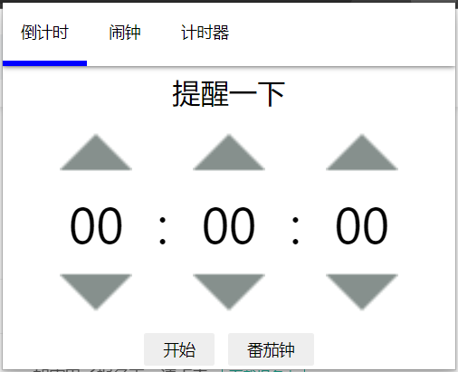
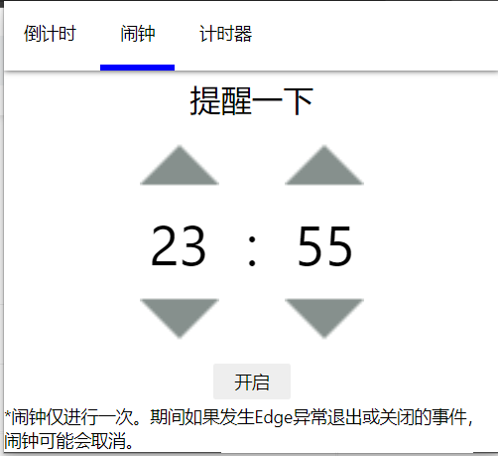
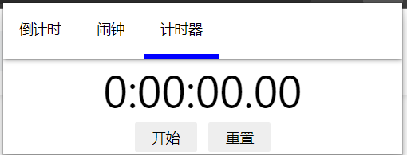
Code For Better_Hackthon
简单，轻巧，便捷。

Slide 4
Code For Better_Hackthon
解压扩展文件夹，打开开发者选项，加载扩展所在文件夹，即可使用。
这，就是这个插件的魅力。
还等什么，直接来试试吧

Slide 5
Code For Better_Hackthon
关于我们团队
团队：Xupeng Studio
成员：王徐鹏（南昌交通学院学生）
邮箱：2840772674@qq.com
GitHub：wxp2840772674.

Slide 6
Code For Better_Hackthon
关于迷你时钟插件
基于Chromium内核的浏览器插件。
采用了全新的Manifest V3版本。
可以在Google Chrome中使用。

Slide 7
Code For Better_Hackthon
这个作品将通过三个简单的时钟工具开始，方便人们的生活。
轻轻一点，直接使用。而不用打开其他工具。
这将能够更好的培养用户的时间观念

Slide 8
Code For Better_Hackthon
作品介绍：应用场景
作品截图：至少 3 张
安装、编译指南等
团队介绍：团队成员、联系方式等 介绍作品使用了什么谷歌技术
作品带来什么价值，改变了生活的什么方面

Slide 9
Code For Better_Hackthon
谢谢观看
Xupeng Studio

